Slide 1
Партизанская война в Беларуси 1941-1945гг.
консультант по информационной практике и редактор Кохнович В.А.

Slide 2
Термин партизан происходит от французского partisan, что в переводе означает член отряда, организованного из представителей народных масс для борьбы с врагом на оккупированной территории. Слово это известно со времен средневековья.
С течением времени партизанами начали называть участников вооруженной борьбы против иноземных захватчиков во вражеском тылу.

Slide 3
Партизанскую войну на территории Беларуси можно разделить на четыре этапа:
Первый этап – организационный, когда только разрабатывались формы борьбы в тылу врага. Это июнь – декабрь 1941г. Для данного периода был характерен кризис партизанского движения, что было связано с неудачами Красной армии и выжидательной позицией, которую заняло мирное население.

Slide 4
Второй этап (декабрь 1941 – август 1942гг.). Это период преодоления кризиса и резкого роста партизанского движения. Начинается противостояние в центре Беларуси между немецкой администрацией Генерального округа Беларусь и партизанами в борьбе за поддержку населения. В этот период обозначается организационная структура движения, партизаны получают широкую поддержку от «Большой земли».

Slide 5
Третий этап (осень 1942 – осень 1943гг.). Для периода характерен массовый переход населения оккупированных белорусских земель на сторону партизан. Создаются обширные партизанские зоны, которые охватывают значительные территории. Проводятся крупные военные и диверсионные операции.

Slide 6
Четвертый этап (осень 1943 – лето 1944гг.). В это время начинается освобожде- ние территории Беларуси от немецких захватчиков, значительную роль в котором сыграли партизаны. Большой размах приобретает «рельсовая война». Начинается всенародная борьба с вражескими оккупантами.

Slide 7
«Барбаросса» – немецкий план войны с СССР

Slide 8
Первый этап (июнь – декабрь 1941г.)

Slide 9
Первыми партизанскими отрядами Беларуси были Пинский партизанский отряд (командир В. 3. Корж) и партизанский отряд "Красный Октябрь" (командир Т. П. Бумажков), которые начали свои операции в конце июня 1941 года. Вслед за ними были созданы отряды "Батьки Миная" (командир М. Ф. Шмырев) и М. И. Жуковского. Указом Президиума Верховного Совета СССР от 6 августа 1941 года Т. П. Бумажков и Ф. И. Павловский первыми в Великой Отечественной войне из партизан были удостоены звания Героя Советского Союза, а М. И. Жуковский награжден орденом Ленина.

Slide 10
Бумажков Т.П. С 1939 г – 1-й секретарь Октябрьского райкома Полесской области.
В конце июня — начале июля 1941 года был одним из организаторов истреби- тельного отряда, а затем на его основе — партизанского отряда «Красный Октябрь», в котором стал комиссаром. Взаимодействуя с частями Красной Армии, отряд наносил удары по тылам и штабам противника, уничтожал мосты.

Slide 11
Павловский Ф. И. участвовал в боях с японцами у озера Хасан в 1938 году, в советско-финской войне.
В начале июля 1941 года Ф. И. Павловский вместе с 1-м секретарём Октябрьского райкома Полесской области Т.П. Бумажковым организо- вал партизанский отряд «Красный Октябрь», в том же месяце став командиром этого отряда.

Slide 12
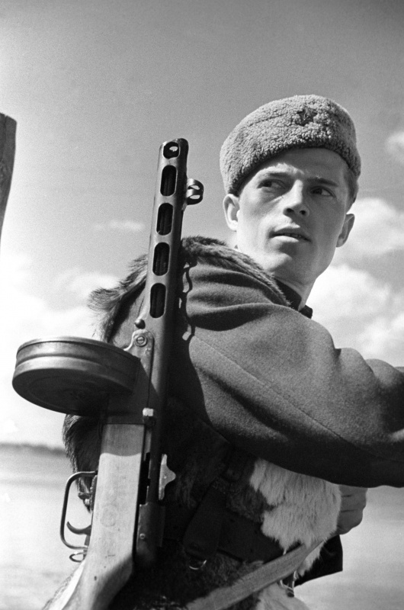
второй этап (декабрь 1941 – август 1942гг.)

Slide 13
В январе 1942 года в Октябрьской партизанской зоне (Полесская область) возникло Первое партизанское соединение (прообраз бригады) и включало 14 отрядов (более 1300 бойцов). Общее руководство соединением осуществлял совет командиров (председатель - командир отряда "Красный Октябрь" Ф. И. Павловский). Соединение действовало зимой и весной 1942 года под названием "гарнизон Ф. И. Павловского".

Slide 14
Возникают партизанские края и зоны в Беларуси. Известно, что первые партизанские края и зоны (т.е. территории, находящиеся под контролем партизан, где восстанавли-вались органы советской власти) были соз-даны еще в конце 1941 г. Крупные партизан-ские зоны : Кличевская (Могилевская обл.) – возникла 20 марта 1942 г; Октябрьская, Полесско-Лепельская, Рассонская, Ивенецко-Налибокская, др.

Slide 17
Военное руководство партизанским движением в годы войны осуществляли Центральный штаб партизанского движения (ЦШПД) при Ставке ВГК (создан 30 мая 1942 г., начальник генерал-лейтенант П.К. Пономаренко) и его республиканский орган - Белорусский штаб партизанского движения (БШПД) (создан 9 сентября 1942 г., расформирован 14 ноября 1944 г.; начальники - П.З.Калинин (октябрь 1942 - октябрь 1944 гг.), полковник А.А.Прохоров (октябрь-ноябрь 1944 г.).

Slide 18
Витебские ворота

Slide 19
Витебские «ворота», Суражские «ворота» — 40-километровый пролом в линии фронта на стыке немецких групп армий «Север» и «Центр» между Велижем и Усвятами. Функционировали т. наз. «Витебских ворот» с 10 февраля до 28 сентября 1942г. Через Витебские (или Сурожские) «ворота» было переправлено 42 партизанских отряда и значительное количество стрелкового оружия, боеприпасов, взрывчатки, средства связи, а также инструкторов подрывного дела и диверсионно-разведывательных групп НКВД.

Slide 20
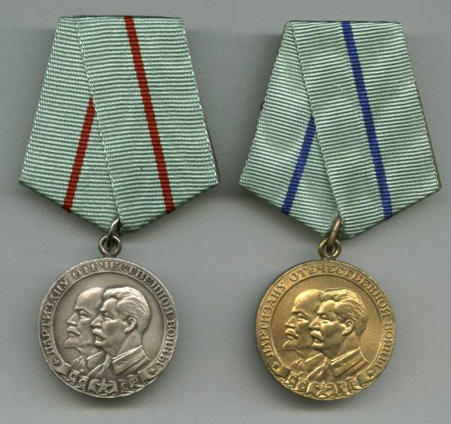
третий этап
(осень 1942 – осень 1943гг.)

Slide 21
«Рельсовая война»

Slide 23
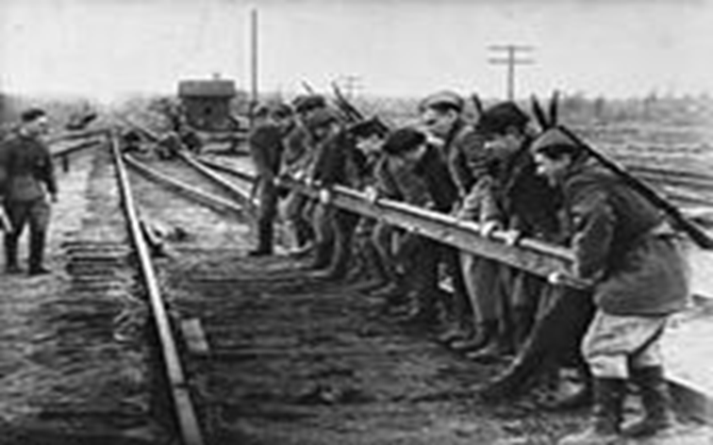
В августе – сентябре 1943 г. был проведен первый этап «рельсовой войны» в поддержку советских войск под Курском. Совместными усилиями партизан Беларуси, Смоленской и Калинской областей РСФСР был нанесен удар по железнодорожным коммуни-кациям в тылу вермахта.

Slide 25
14 июля ставкой ВГК был отдан приказ на проведение операции. Местные штабы партизанских движений и их представительства на фронтах определили участки и объекты действий каждому партизанскому формированию. Партизаны обеспечивались взрывчаткой и минно-подрывной техникой, к ним были посланы инструкторы-подрывники.
За первую ночь операции было взорвано 42 тысячи рельсов. Действия, в которых участвовало около 100 тысяч партизан, развернулись в тыловых районах групп армий «Центр» и «Север» (протяжённость по фронту около 1000 километров, в глубину 750 километров).

Slide 26
Действия, в которых участвовало около 100 тысяч партизан, развернулись в тыловых районах групп армий «Центр» и «Север» (протяжённость по фронту около 1000 километров, в глубину 750 километров).В ходе операции было подорвано около 215 тысяч рельсов, значительное количество эшелонов (только белорусскими партизанами — 836 эшелонов и 3 бронепоезда), взорваны мосты и станционные сооружения. К осени оперативные перевозки противника сократились на 40 процентов. Операция значительно затруднила перегруппировки и снабжение отступающих войск противника.

Slide 27
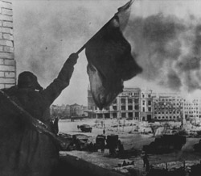
ЧЕТВЕРТЫЙ ЭТАП
(осень 1943 – лето
1944гг.)

Slide 28
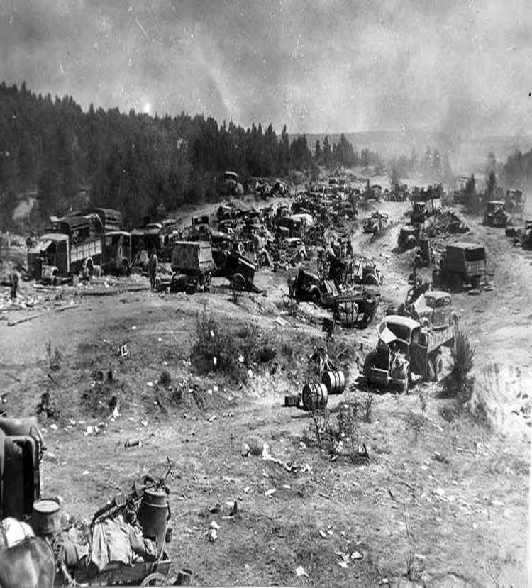

Slide 29
Белорусская наступательная операция (1944), «Операция Багратион» — крупномасштабная наступательная операция Великой Отечественной войны, проводившаяся 23 июня — 29 августа 1944 года. Названа так в честь российского полководца Отечественной войны 1812 года П. И. Багратиона. Одна из крупнейших военных операций за всю историю человечества.

Slide 30
«Начало разгрома группы армий «Центр» было положено действиями 240 тыс. партизан Белоруссии, которые за одну ночь (с 19 на 20 июня 1944 г.) взорвали все железные дороги в 10 тысячах мест и парализовали транспорт-ную систему».
Бывший офицер оперативного штаба группы армий «Центр» Гакенгольц в книге «Решающие сражения второй мировой войны»

Slide 32
Наступление предваряла беспрецедентная по масштабу акция партизан. По данным Белорусского штаба партизанского движения, за лето 1944 г. с войсками Красной Армии соединилось 194 708 партизан. Целью партизан в операции «Багратион» было поначалу выведение из строя неприятель-ских коммуникаций, позже — воспрещение отхода разбитых подразделений вермахта. Массированные действия по разгрому немецкого тыла были начаты в ночь с 19 на 20 июня.

Slide 33
Советский солдат осматривает подбитые немецкие танки Pz-4

Slide 34
На заключительном этапе партизанской борьбы действовало до 1255 отрядов, 997 из которых объединялись в 213 бригад и полков (последние были основной формой организации партизанских соединений на Могилевщине). Общее количество партизан достигало 375 тыс. чел., к которым следует прибавить более 400 тыс. партизанских резервов из сочувствующего населения, готового к мобилизации в партизанские отряды и поддерживающие их деятельность материально и информацией о противнике.

Slide 35
144 партизанские бригады и 80 отдельных отрядов наносили удары по позициям противника, освободили 12 райцентров Беларуси: Старобин, Островец, Кореличи и др., участвовали совместно с фронтовыми частями в освобождении Минска, Пинска, Молодечна, Лиды, Новогрудка и др. Свыше 140 тыс. белорусских партизан присо-единились к Красной армии, 13 белорусских партизан стали Героями Советского Союза.

Slide 36
Жители Витебска возвращаются домой после сражения

Slide 37
«На центральном участке Восточного фронта русскими партизанами было произведено 10500 взрывов. В результате этого переброска немецких оперативных резервов была задержана на несколько дней»
Эйке Миддельдорф
«Налет на все важные дороги на несколько дней лишил немецкие войска всякого управления.»
Начальник тыловых сообщений группы армий полковник Теске

Slide 38
Размах действий белорусских партизан можно сравнить с результатами любой крупной наступательной операции Крассной Армии. Партизанами уничтожены или поранены 500 тыс. немцев, взорвано 11,1 тыс. железнодорожных составов и 34 бронепоезда, уничтожено 29 железнодорожных станций, 19 тыс. автомашин, 305 самолётов, 1355 танков и бронемашин. Потери партизан составили около 45 тыс. убитыми, но к ним добавляются сотни тысяч мирных жителей, уничтоженных во время проведения 140 карательных экспедиций.

Slide 39
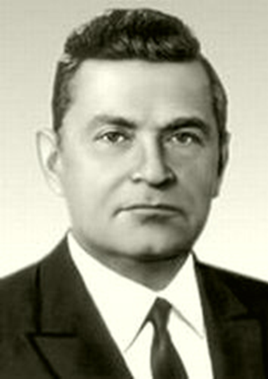
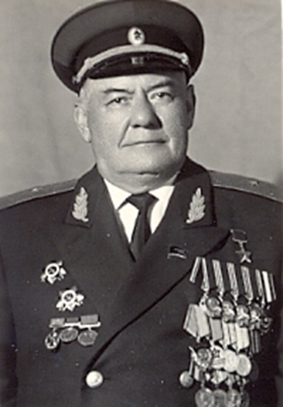
Пётр Миронович Машеров
Кирилл Трофимович Мазуров
Василий Иванович Козлов
Огромен вклад в достижение победы лидеров партизанского движения на территории Беларуси – П. М. Машерова, К. Т. Мазурова, В. И. Козлова, В. З. Коржа, Ф. А. Сурганова, П. З. Калинина

Slide 40
88 партизан-белорусов стали
Героями Советскогог Союза,
140 тыс. партизан и подпольщиков были награждены орденами и медалями. 16 июля 1944 г. в освобожденном Минске состоялся большой митинг и парад партизанских отрядовсо всей Беларуси, в котором приняло участие более чем 30 тыс. партизан.

